Slide 1
Trilha – Inteligência Artificial e Machine Learning
Reinforcement Learning na globo.com
Otimizando o melhor momento para carregar peças publicitárias
Alison Carrera / Fábio Vilas Boas
Engenheiro de Machine Learning / Engenheiro de Software
Notes:
Alison e Fábio

Slide 2
Agenda
Publicidade na globo.com
  Viewability
  Teste A/B
  Alocação dinâmica de usuários
Globo MAB (Multi-armed bandit)
  Características
  Algoritmos
Simulação Monte Carlo
Casos de uso do MAB
Resultados obtidos no Viewability
Notes:
Fábio

Slide 3
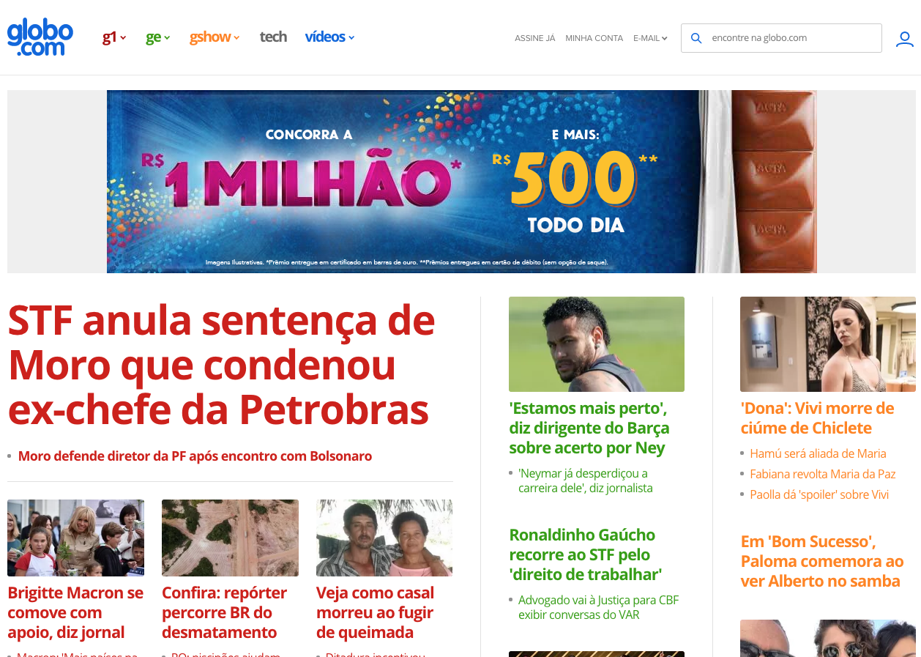

Publicidade na globo.com
Notes:
Fabio
Viewability?
KPI de mercado usado para estimar o percentual de impressões de publicidade que tiveram chance de ser vistas pelo usuário.
Padrão de Mercado:
Display - mínimo de 50% da área da publicidade exibida na tela do usuário por ao menos 1 segundo.
Vídeo - mínimo de 50% da área da publicidade em vídeo exibida na tela do usuário por ao menos 2 segundos.

Slide 4
Publicidade na globo.com
Viewability
KPI de mercado usado para estimar o percentual de impressões de publicidade que tiveram chance de ser vistas pelo usuário.
Notes:
Fabio
Viewability?
KPI de mercado usado para estimar o percentual de impressões de publicidade que tiveram chance de ser vistas pelo usuário.
Padrão de Mercado:
Display - mínimo de 50% da área da publicidade exibida na tela do usuário por ao menos 1 segundo.
Vídeo - mínimo de 50% da área da publicidade em vídeo exibida na tela do usuário por ao menos 2 segundos.

Slide 5
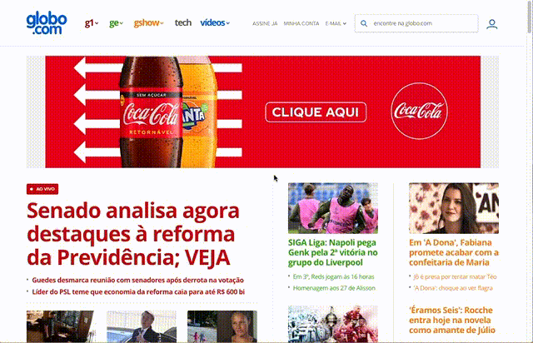
Publicidade na globo.com
Não ocorreu Viewability! O usuário desceu (scroll down) a página mais rápido do que exibição do criativo, mas houve a Impressão!
Notes:
Fabio
Viewability?
KPI de mercado usado para estimar o percentual de impressões de publicidade que tiveram chance de ser vistas pelo usuário.
Padrão de Mercado:
Display - mínimo de 50% da área da publicidade exibida na tela do usuário por ao menos 1 segundo.
Vídeo - mínimo de 50% da área da publicidade em vídeo exibida na tela do usuário por ao menos 2 segundos.

Slide 6
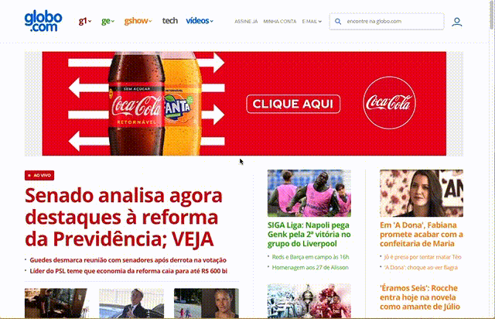
Publicidade na globo.com
Ocorreu o Viewability! O usuário desceu (scroll down) a página lentamente, permitindo a peça publicitária ser carregada a tempo!
Notes:
Fabio
Viewability?
KPI de mercado usado para estimar o percentual de impressões de publicidade que tiveram chance de ser vistas pelo usuário.
Padrão de Mercado:
Display - mínimo de 50% da área da publicidade exibida na tela do usuário por ao menos 1 segundo.
Vídeo - mínimo de 50% da área da publicidade em vídeo exibida na tela do usuário por ao menos 2 segundos.

Slide 7
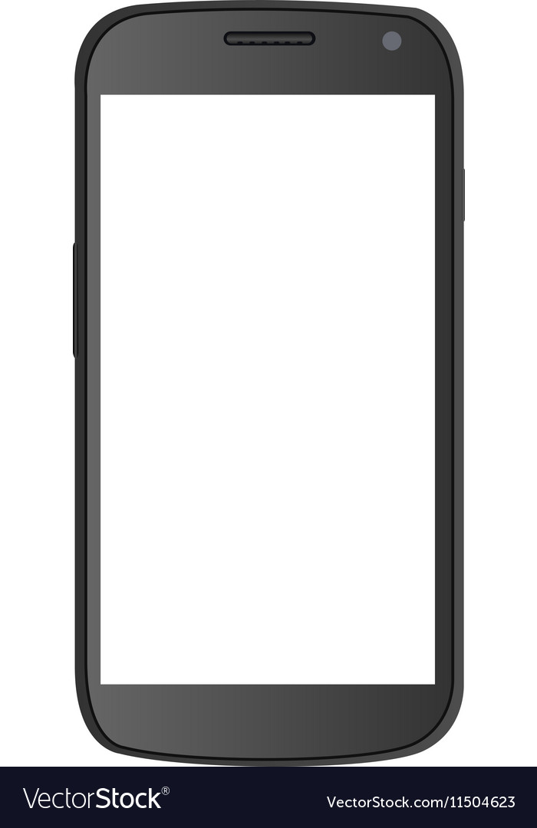

Teste A/B
33%
Opção A
33%
Opção B
33%
Opção C
Configuração:
Cada alternativa receberá ~ 33% das amostras (usuários).
Lazy loading: 200px, 250px e 300px
criativo
200px
criativo
criativo
250px
300px
Notes:
Fabio
Viewability?
KPI de mercado usado para estimar o percentual de impressões de publicidade que tiveram chance de ser vistas pelo usuário.
Padrão de Mercado:
Display - mínimo de 50% da área da publicidade exibida na tela do usuário por ao menos 1 segundo.
Vídeo - mínimo de 50% da área da publicidade em vídeo exibida na tela do usuário por ao menos 2 segundos.

Slide 8
Teste A/B
33%
Opção A
33%
Opção B
33%
Opção C
Problema:
O melhor momento de carregamento de uma peça publicitária pode alterar por diversos fatores:
O conteúdo em torno da peça pode aumentar e diminuir de tamanho.
O criativo é dinâmico e o seu tamanho pode mudar a qualquer momento.
Velocidade da conexão do usuário.
criativo
200px
criativo
criativo
250px
300px
Notes:
Fabio
Viewability?
KPI de mercado usado para estimar o percentual de impressões de publicidade que tiveram chance de ser vistas pelo usuário.
Padrão de Mercado:
Display - mínimo de 50% da área da publicidade exibida na tela do usuário por ao menos 1 segundo.
Vídeo - mínimo de 50% da área da publicidade em vídeo exibida na tela do usuário por ao menos 2 segundos.

Slide 9
Teste A/B
Problema:
O melhor momento de carregamento de uma peça publicitária pode alterar por diversos fatores:
O conteúdo em torno da peça pode aumentar e diminuir de tamanho.
O criativo é dinâmico e o seu tamanho pode mudar a qualquer momento.
Velocidade da conexão do usuário.
peça publicitária
carregada a 200px
Notes:
Fabio
Viewability?
KPI de mercado usado para estimar o percentual de impressões de publicidade que tiveram chance de ser vistas pelo usuário.
Padrão de Mercado:
Display - mínimo de 50% da área da publicidade exibida na tela do usuário por ao menos 1 segundo.
Vídeo - mínimo de 50% da área da publicidade em vídeo exibida na tela do usuário por ao menos 2 segundos.

Slide 10
Teste A/B
Problema:
O melhor momento de carregamento de uma peça publicitária pode alterar por diversos fatores:
O conteúdo em torno da peça pode aumentar e diminuir de tamanho.
O criativo é dinâmico e o seu tamanho pode mudar a qualquer momento.
Velocidade da conexão do usuário.
peça publicitária
carregada a 300px
Notes:
Fabio
Viewability?
KPI de mercado usado para estimar o percentual de impressões de publicidade que tiveram chance de ser vistas pelo usuário.
Padrão de Mercado:
Display - mínimo de 50% da área da publicidade exibida na tela do usuário por ao menos 1 segundo.
Vídeo - mínimo de 50% da área da publicidade em vídeo exibida na tela do usuário por ao menos 2 segundos.

Slide 11
Teste A/B
Problema:
O melhor momento de carregamento de uma peça publicitária pode alterar por diversos fatores:
O conteúdo em torno da peça pode aumentar e diminuir de tamanho.
O criativo é dinâmico e o seu tamanho pode mudar a qualquer momento.
Velocidade da conexão do usuário.
peça publicitária
carregada a 250px
Notes:
Fabio
Viewability?
KPI de mercado usado para estimar o percentual de impressões de publicidade que tiveram chance de ser vistas pelo usuário.
Padrão de Mercado:
Display - mínimo de 50% da área da publicidade exibida na tela do usuário por ao menos 1 segundo.
Vídeo - mínimo de 50% da área da publicidade em vídeo exibida na tela do usuário por ao menos 2 segundos.

Slide 12

Alocação dinâmica de usuários
Opção A
Opção B
Opção C
Vantagens:
Alocação de usuários na melhor alternativa naquele momento.
Sensível à mudanças no redimensionamento do conteúdo e da peça publicitária
Adaptativo a velocidade da internet do usuário
criativo
200px
criativo
criativo
250px
300px
Notes:
Fabio
Viewability?
KPI de mercado usado para estimar o percentual de impressões de publicidade que tiveram chance de ser vistas pelo usuário.
Padrão de Mercado:
Display - mínimo de 50% da área da publicidade exibida na tela do usuário por ao menos 1 segundo.
Vídeo - mínimo de 50% da área da publicidade em vídeo exibida na tela do usuário por ao menos 2 segundos.

Slide 13
Globo MAB
Plataforma de Reinforcement Learning da globo.com para
resolver problemas de MAB
Notes:
Fabio

Slide 14
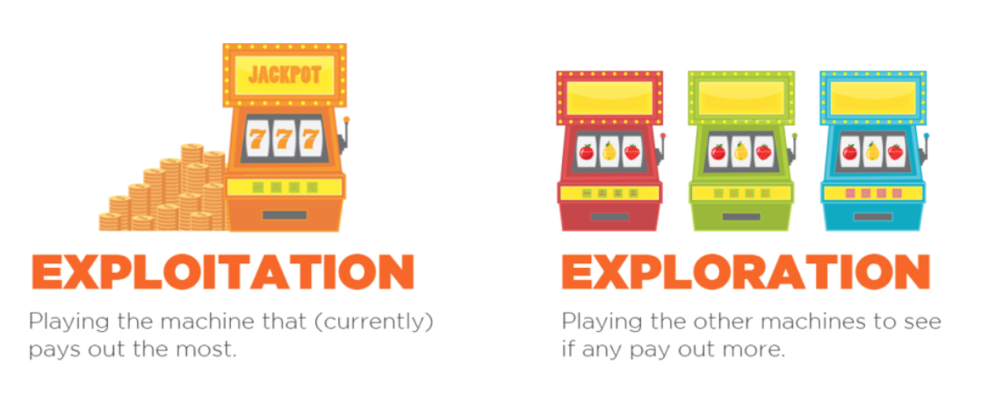
Notes:
Fabio
Multi-armed bandit é um problema clássico de otimização onde um conjunto de recursos devem ser alocados da melhor forma possível.
O nome MAB vem daquelas máquinas de cassino. E lida com o famoso dilema de exploration and exploitation.
Reinforcement learning é uma área de inteligência artificial que permite que agentes interajam com um ambiente e através de feedbacks consigam resolver um determinado problema.

Slide 15
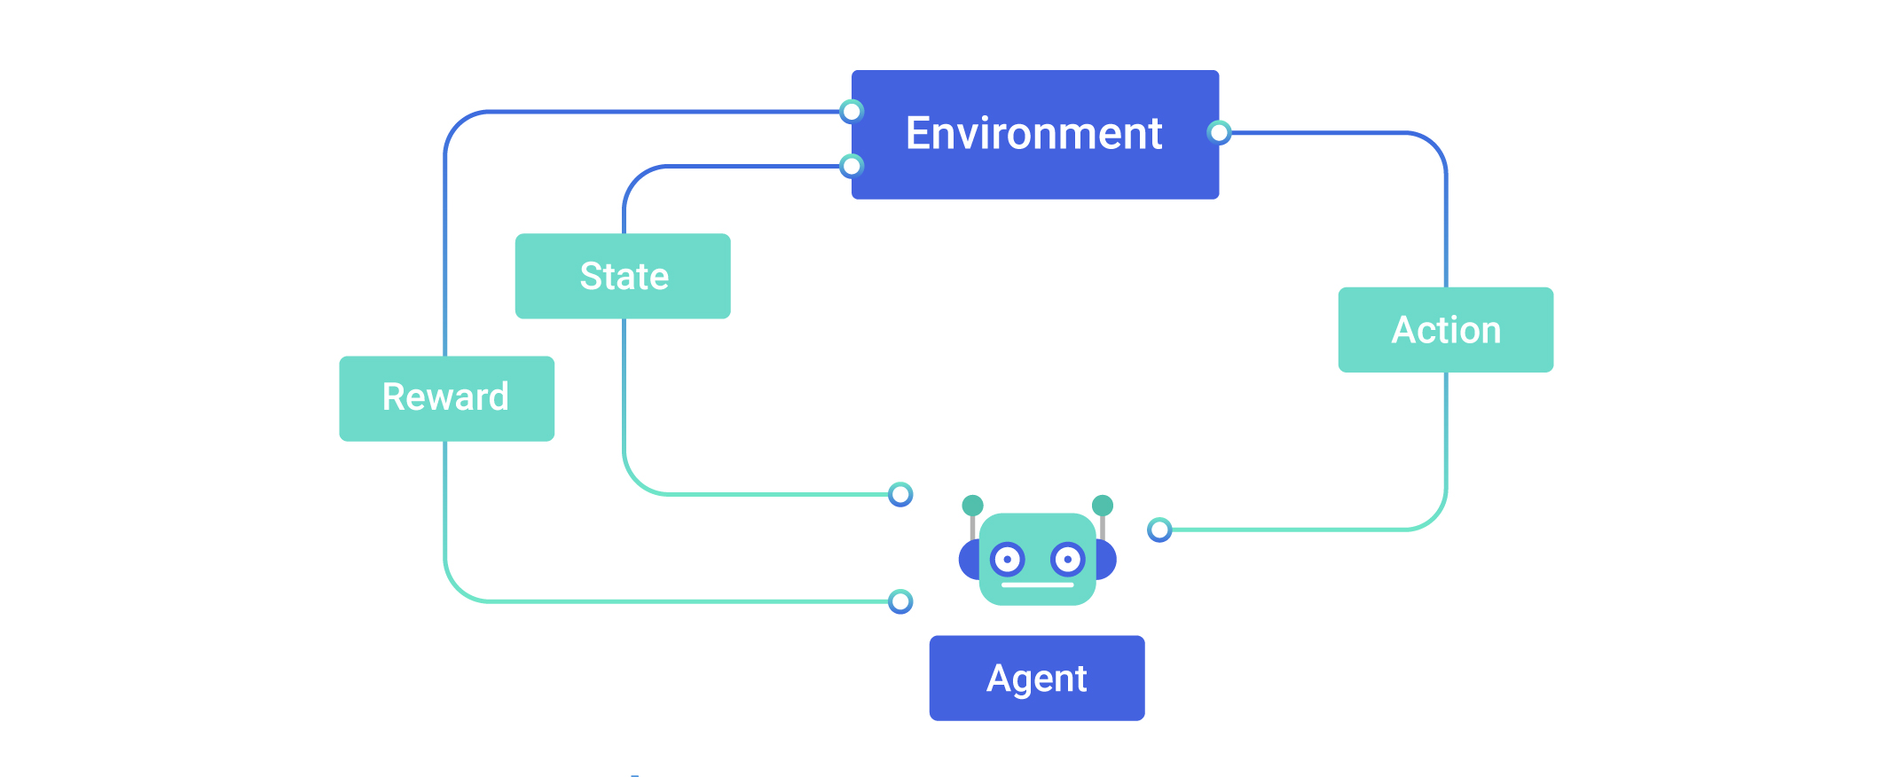
Reinforcement learning
Notes:
Fabio
Viewability?
KPI de mercado usado para estimar o percentual de impressões de publicidade que tiveram chance de ser vistas pelo usuário.
Padrão de Mercado:
Display - mínimo de 50% da área da publicidade exibida na tela do usuário por ao menos 1 segundo.
Vídeo - mínimo de 50% da área da publicidade em vídeo exibida na tela do usuário por ao menos 2 segundos.

Slide 16
UCBT
RBA-
UCB1
Ranked
MAB
Standart MAB
e-greedy
RBA-
UCBT
UCB1
RBA-THS
THS
Contextual
MAB
LCMAB
NLCMAB
Notes:
Fabio
Dar um overview dos MABs que temos em nossa plataforma. Basicamente iremos citar esses nomes e dar uma breve introdução, dando ênfase às diferenças.

Slide 17
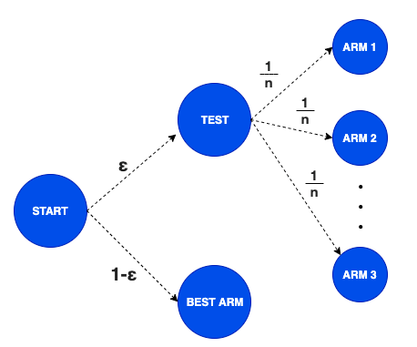
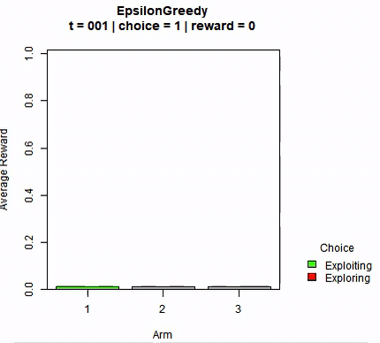
Epsilon-Greedy
Notes:
Alison
O algoritmo fica 100% do tempo explorando cada arm até um período fixo de iterações. Depois o arm com melhor média é exploitado 90% e 10% do tempo ele explora escolhendo outros arms além dos melhores.
Nesse exemplo e = 0.1

Slide 18
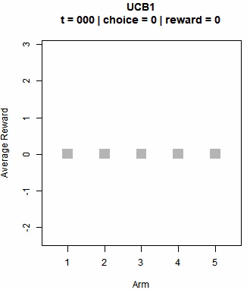
Upper Confidence Bound (UCB1)
Média de rewards
Reward Negativo
Reward Positivo
Boundary máximo
Boundary mínimo
Notes:
Alison

Slide 19
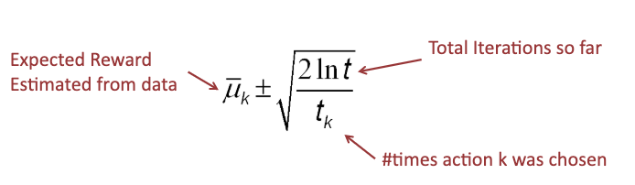
Upper Confidence Bound (UCB1)
Estratégia que garante que o melhor arm seja mais escolhido em relação aos outros de forma automática e sem parametrização.
Notes:
Alison
O UCB1 estima a média real da população a partir da média amostral mais uma confidência máxima. A fórmula do UCB1 deriva da desigualdade de Chernoff-Hoeffing que estima uma confidência máxima a uma probabilidade amostral para que seja pelo menos igual a média populacional. Nessa fórmula quanto maior o tk(número de iterações do arm em questão) menor se torna a confidência e quanto maior o t (número de iterações totais do mab) maior se torna a confidência (exploration).
Ou seja, a medida que o arm recebe mais impressões mais certeza temos que a média amostral se aproxima da média populacional e com isso diminuímos a confidência. Ao mesmo tempo os arms que não recebem muitas impressões a sua confidência aumenta, pois temos poucas amostras em relação a quantidade total coletada e a média populacional fica cada vez mais distante da real, o que faz com que precisamos maximizar a confidência.
Isso garante que cada arm seja exposto frequentemente e indefinidamente, balanceando o exploration e o exploitation.

Slide 20
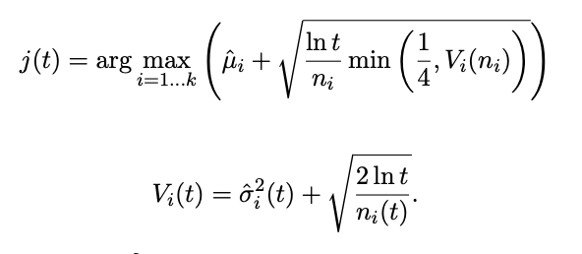
Upper Confidence Bound Tuned (UCBT)
Versão melhorada do UCB1 que considera a variância dos rewards
O UCB Tuned deixa de ser sensível a variância
Desempenho semelhante ao algoritmo e-greedy, bem tunado!
Mudança de opinião menos brusca que o UCB1
Notes:
Alison
Na prática, não na teoria (é muito difícil de provar), o ucbt é um melhoramento do ucb1, computa a variância das amostras para cada arm e adiciona na variável de confidência da fórmula do ucb1.
Ler tópicos do slide.

Slide 21
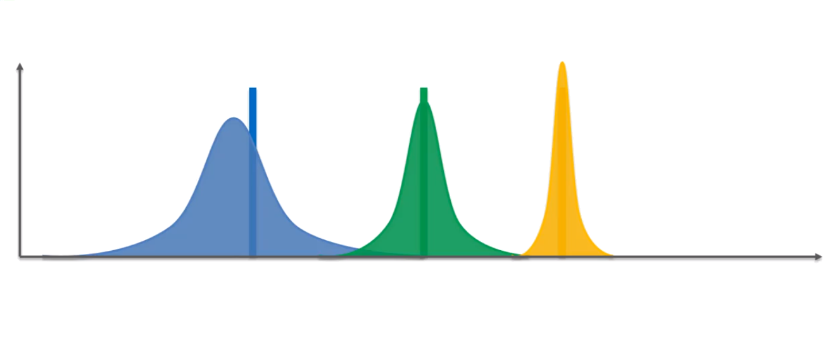
Thompson Sampling
Cada arm é representado por uma distribuição Beta (Probabilística)
O algoritmo escolhe o arm com a maior probabilidade de sucesso.
A distribuição é controlada por dois parâmetros:
  α (alpha) = sucesso
  β (beta) = falha
Notes:
Alison

Slide 22
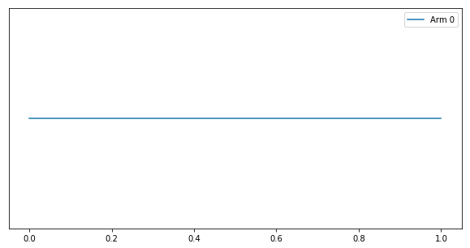
Thompson Sampling
alpha (sucesso): 1
beta (falha): 1
Notes:
Alison

Slide 23
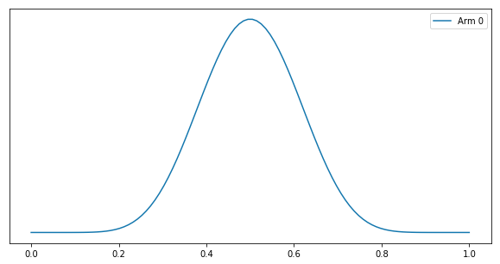
Thompson Sampling
alpha (sucesso): 10
beta (falha): 10
Notes:
Alison

Slide 24
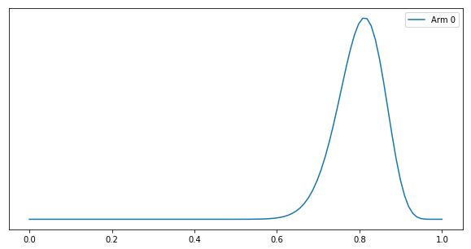
Thompson Sampling
alpha (sucesso): 40
beta (falha): 10
Notes:
Alison

Slide 25
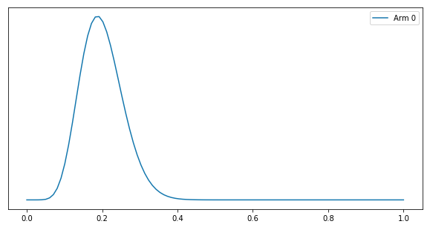
Thompson Sampling
alpha (sucesso): 10
beta (falha): 40
Notes:
Alison

Slide 26
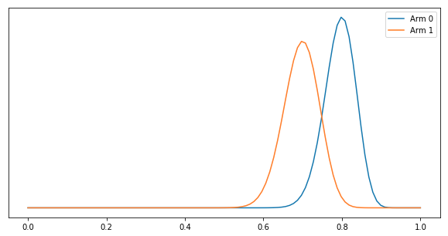
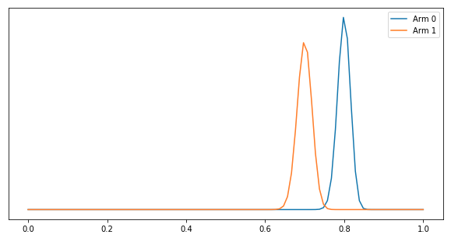
Thompson Sampling
Exemplo com dois arms:
Arm0: alpha: 80, beta: 20
Arm1: alpha: 70, beta: 30
Arm0: alpha: 480, beta: 420
Arm1: alpha: 120, beta: 180
Notes:
Alison

Slide 27
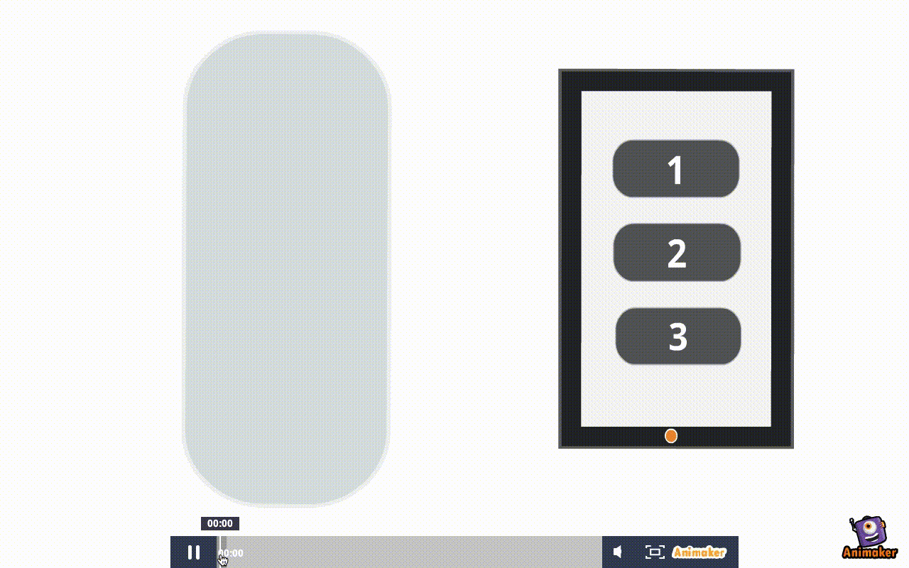
Ranked MAB
Seleciona os arms (conteúdos) em slots disponíveis na melhor combinação possível
Cada slot é otimizado através de um Standard MAB
Trata sobreposições de conteúdos de modo evitar repetições
Algoritmos disponíveis:
  RBA-UCB1
  RBA-UCBT
  RBA-THS
Notes:
Fabio

Slide 28
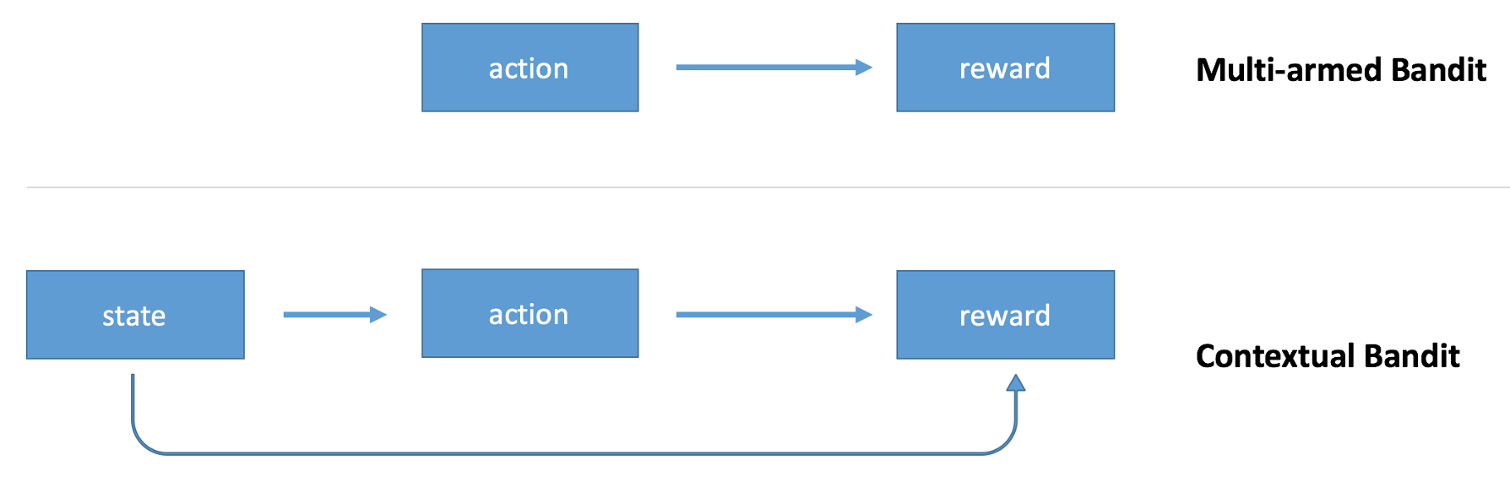
Contextual MAB
A escolha da melhor ação considera diversas características (contexto) além das premiações, como:
Ambiente onde o MAB está inserido
Aprendizados das observações passadas
Características dos usuários, conteúdos e arms
Notes:
Fabio
Além de ler os pontos do slide e explicar, temos que dizer que os contextuais da literatura ou eram muito complexos e pesados ou não serviam para a gente. Os contextuais online da literatura a maioria é linear ou utiliza kernel, nós queríamos uma solução não linear e que as features fossem todas adaptáveis por chamada, a maioria dos contextuais assume as features como feature_usuario + feature_conteudo, no nosso caso as features do conteúdo não são fixas a elas mesmas (como uma matéria a ser recomendada a feature do conteúdo sempre é a mesma.).

Slide 29
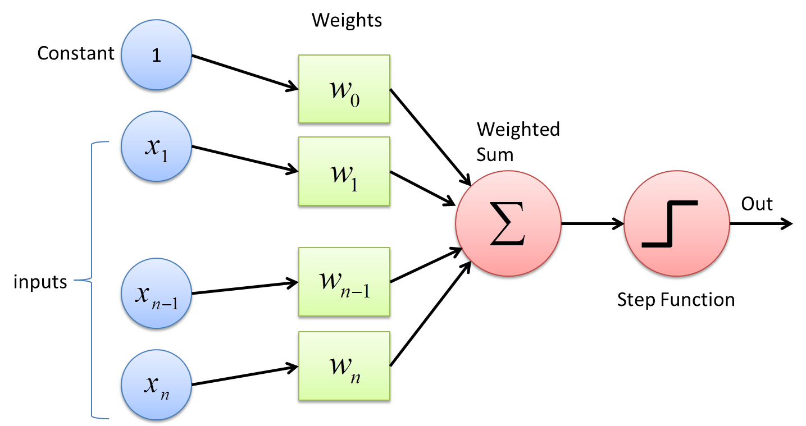
Linear Contextual MAB (LCMAB)
Considera que o contexto (features) dos arms são linearmente separáveis
Perceptron (Neural Network) + Fator de exploração e-greedy otimizado por Thompson Sampling
Implementada pela simplicidade e para ratificar que a plataforma funcionará corretamente
Notes:
Falar pq nao usamos o LinUCB
Alison

Slide 30
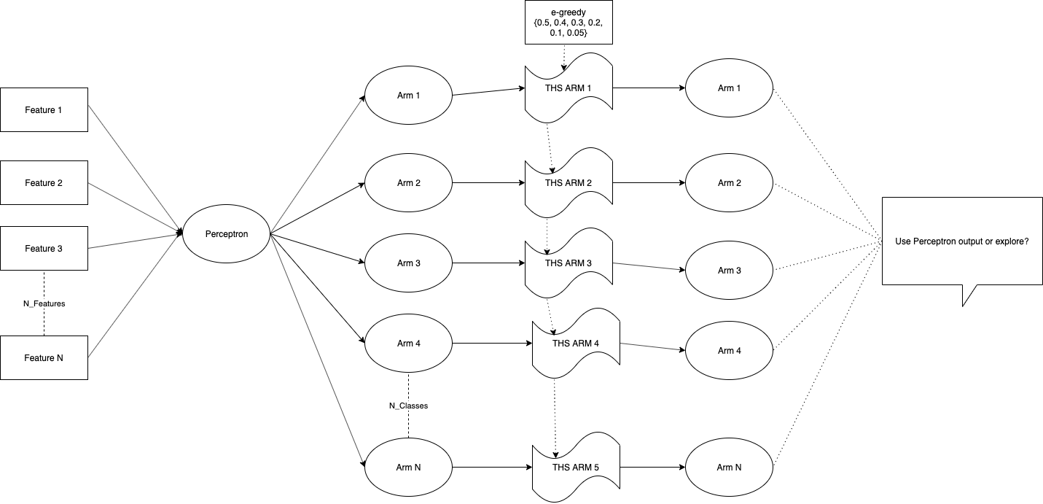
Linear Contextual MAB (LCMAB)
Notes:
Alison

Slide 31
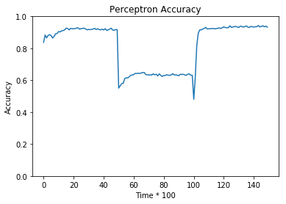
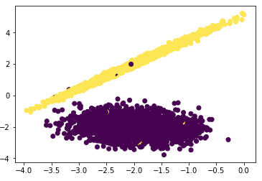
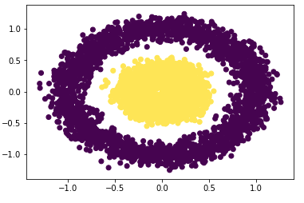
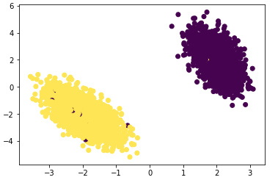
Linear Contextual MAB (LCMAB)
Linear: 0 - 5000 (Time Steps)
Não Linear: 5000 - 10000 (Time Steps)
Acurácia ao longo do tempo
Linear: 10000 - inf (Time Steps)
Notes:
Alison

Slide 32
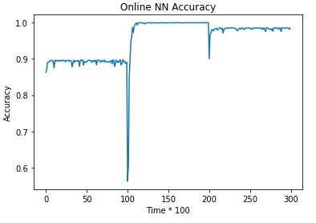
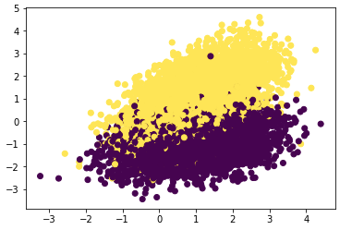
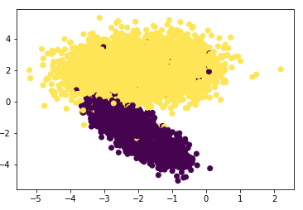
Non Linear Contextual MAB (NLCMAB)
Linear: 0 - 10000 (Time Steps)
Não Linear: 10000 - 20000 (Time Steps)
Acurácia ao longo do tempo
Linear: 20000 - inf (Time Steps)
Notes:
Non Linear Contextual Multi-armed bandit
Considera que os rewards dos arms não são linearmente separáveis
Rede Neural Adaptativa + Fator de exploração e-greedy automatizado pelo Thompson Sampling
Alison

Slide 33
Monte Carlo Simulation
Técnica usada para entender o risco do impacto de incertezas em finanças, gerenciamento de projetos, custos e modelos de previsões.
Características:
Permite analisar em tempo real os algoritmos de MAB.
Testa o comportamento dos algoritmos, gerando milhares de números randômicos.
O executor da simulação configura a probabilidade de um arm receber uma premiação.
Notes:
Fabio

Slide 34

Monte Carlo Simulation
Exemplo:
Probabilidade de assistir "Avengers:Endgame" por causa do personagem no thumbnail
Configurações:
probability = [0.6, 0.8, 0.4]
pulls = 500
simulation = 1000
60%
probabilidade click
80%
probabilidade click
40%
probabilidade click
Notes:
Fabio

Slide 35
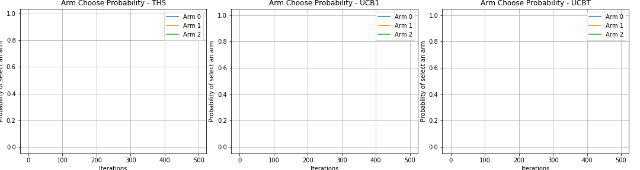
Monte Carlo Simulation
Notes:
Simulação sem troca de probabilidade.
Fabio

Slide 36
Casos de uso de MAB
na globo.com
Notes:
Fabio

Slide 37
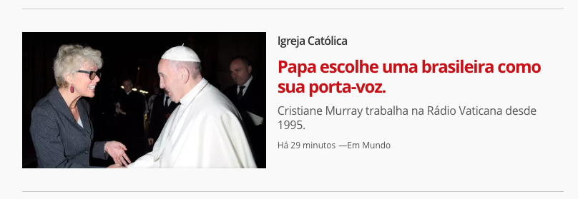
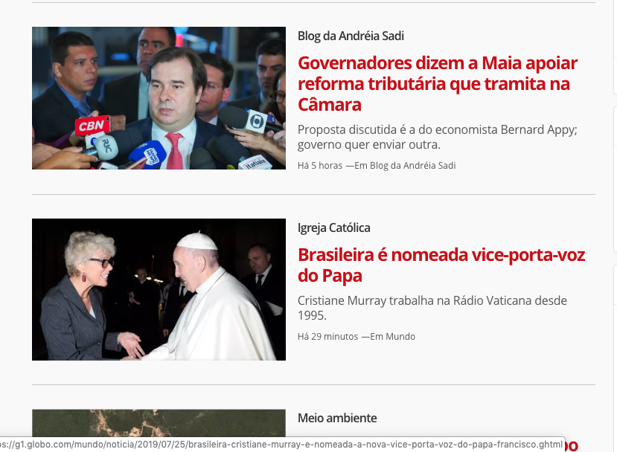
Otimização de títulos de matéria
Opção de título 1
Opção de título 2
Notes:
Simulação sem troca de probabilidade.
Fabio

Slide 38




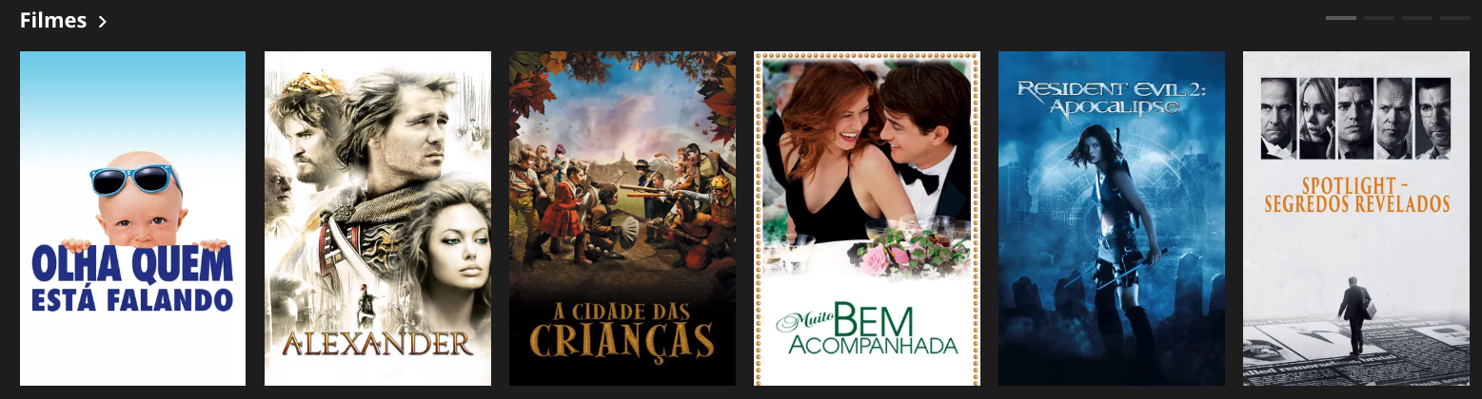
Escolha do melhor thumbnail (hipótese de uso)
Otimização de thumbnails a partir de algoritmos de reinforcement learning.
Notes:
Simulação sem troca de probabilidade.
Fabio

Slide 39
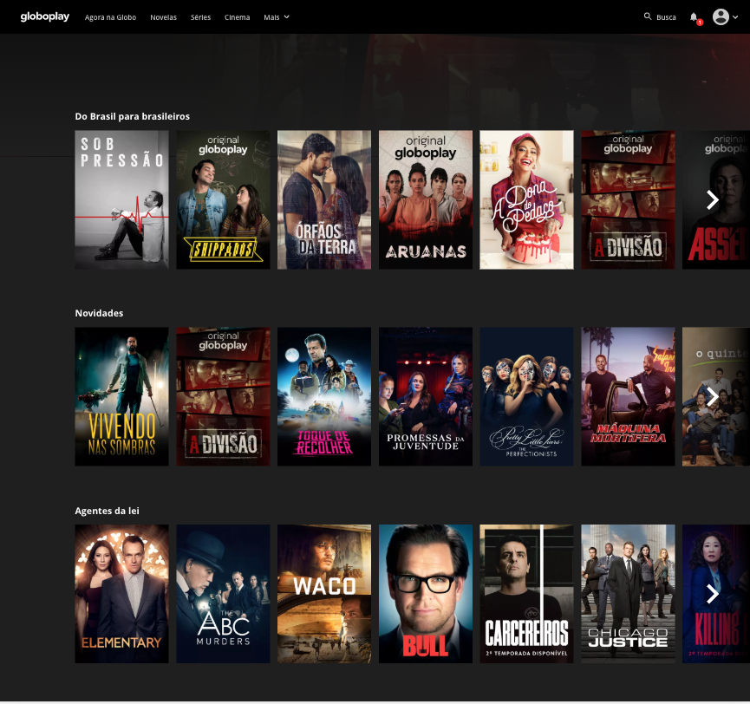
Ranking de trilhos no Globoplay (em andamento)
Otimização de trilhos a partir de algoritmos de reinforcement learning.
Dado 5 possíveis trilhos e 3 posições. Qual melhor escolha para cada posição?
Opções:
Do Brasil para brasileiros
Novidades
Agentes da lei
Ação
Romance
Notes:
Simulação sem troca de probabilidade.
Fabio

Slide 40
Viewability - resultados obtidos
Estatísticas após a aplicação de algoritmos de MAB na otimização do melhor momento de carregamento das peças publicitárias:
Lift geral:
+ 22,98%
Lift nos browsers:
+ 34,08%
Lift nos dispositivos móveis:
+ 14,47%
THS
54%
Percentual algoritmos vencedores
UCBT
23%
UCB1
23%
algoritmos
Notes:
Esse gráfico mostra a percentagem dos melhores algoritmos nos experimentos analisados. Essa é uma análise frequentista e não tem significância.
Precisamos lembrar que não existe melhor algoritmo generalizado, cada experimento tem um comportamento diferente e um algoritmo que melhor se encaixa à esse comportamento!!
Alison

Slide 41


talentos.globo.com
Notes:
Fabio

Slide 42

Github
https://github.com/globocom/mabalgs
Notes:
Alison

Slide 43

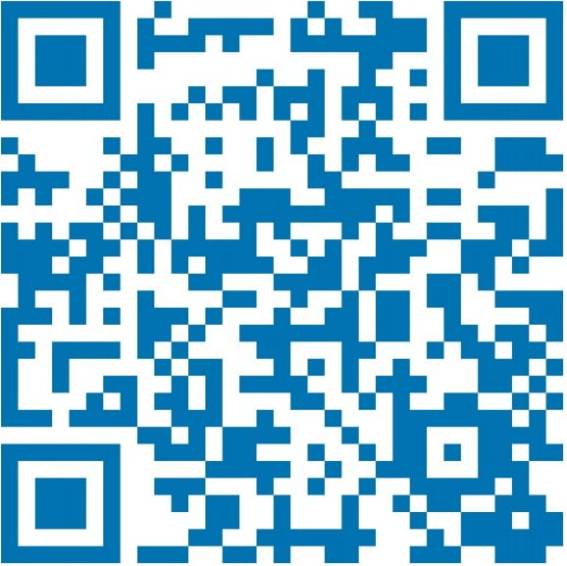


Contato
Fabio Vilas-Bôas
Alison Carrera
fabiosvb@corp.globo.com
alison.carrera@corp.globo.com
Notes:
Alison, Fabio

Slide 44


Slide 45
Referências
Interactive Bandits: https://pavlov.tech/2019/03/02/animated-multi-armed-bandit-policies/
The UCB Algorithm: https://webdocs.cs.ualberta.ca/~games/go/seminar/notes/2007/slides_ucb.pdf
Finite-time Analysis of the Multiarmed Bandit Problem: https://homes.di.unimi.it/~cesabian/Pubblicazioni/ml-02.pdf
Bandit Algorithms Continued: UCB1: https://www.cs.bham.ac.uk/internal/courses/robotics/lectures/ucb1.pdf
Contextual Bandits and Reinforcement Learning: https://towardsdatascience.com/contextual-bandits-and-reinforcement-learning-6bdfeaece72a
Online Deep Learning: Learning Deep Neural Networks on the Fly: https://arxiv.org/pdf/1711.03705.pdf

